Slide 1
DoS 공격 사례 및 대응책 분석
과목 | 컴퓨터 네트워크
분반 | 01
학번 | 2017136082
이름 | 이예지
제출일 | 2019.06.11 (화)

Slide 2
목차
SYN Flooding DoS 공격 방법
SYN Cookie 방법
왜 공격자가 SYN Cookie를 조작할 수 없는가?

Slide 3
SYN Flooding DoS 공격 방법
▶ 서비스 거부 공격
▶ 시스템을 악의적으로 공격해 원래 의도된 용도로 사용하지 못하게 하는 공격
▶ 인터넷 사이트 또는 서비스의 기능을 방해 또는 중단 시킴

Slide 4
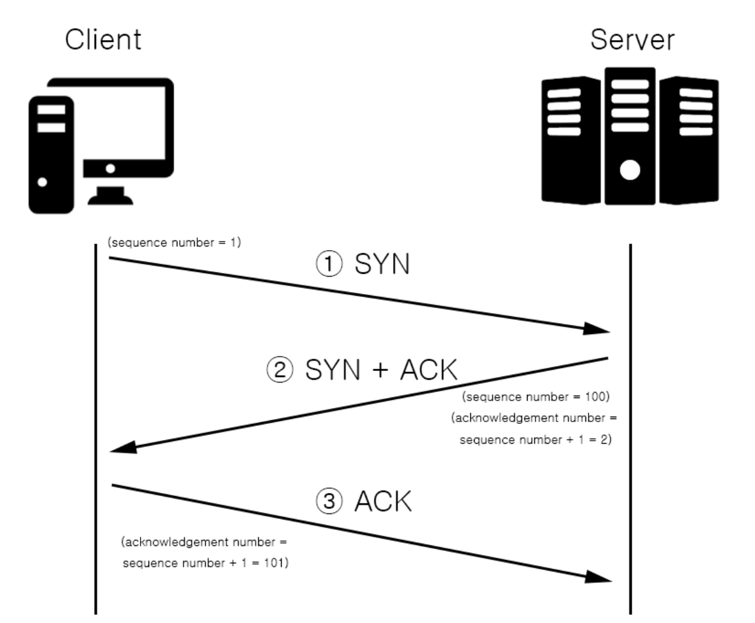
SYN Flooding DoS 공격 방법
▶ 주로 TCP 환경에서 발생
▶ 3-way-handshake 과정에서 발발
cf. 3-way-handshake 과정이란?
Client와 Server를 연결하기 위해 SYN, ACK 패킷을 주고 받으며 신뢰적 소통하는 과정으로 주로 3단계로 구성된다.

Slide 5
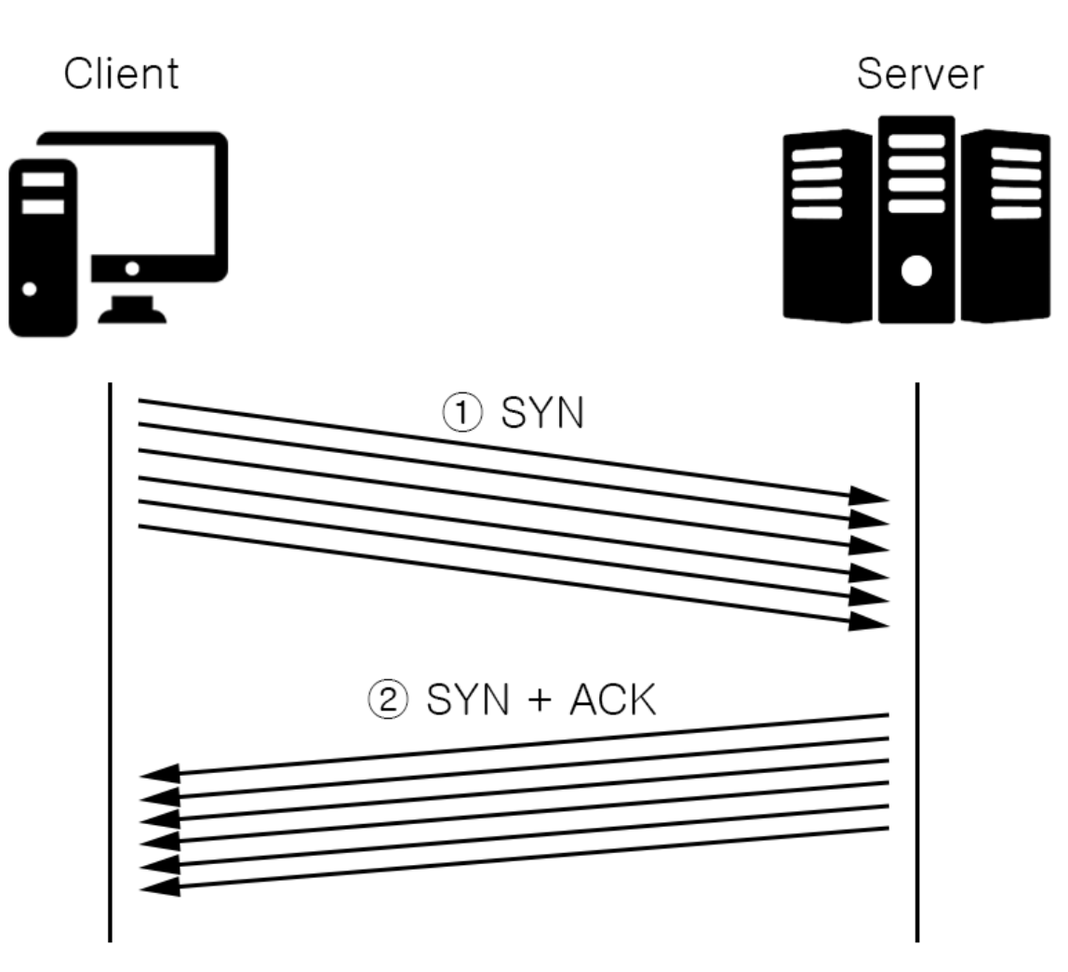
SYN Flooding DoS 공격 방법
2번 과정 : Server가 SYN, ACK패킷 을 Client에 게 전달하며 자신의 RAM 공간을 확보 해놓음
DoS 공격
Client가 1번 과정에서 SYN 패킷을 계속 보냄
Server가 2번 과정에서 Client에 대한 RAM 공간 확보
Client가 3번 과정(ACK패킷 보내기)를 실시 하지 않음
=> Server의 RAM이 꽉 차고 더 이상 연결을 할 수 없는 상태가 되어 서비스를 제공할 수 없음

Slide 6
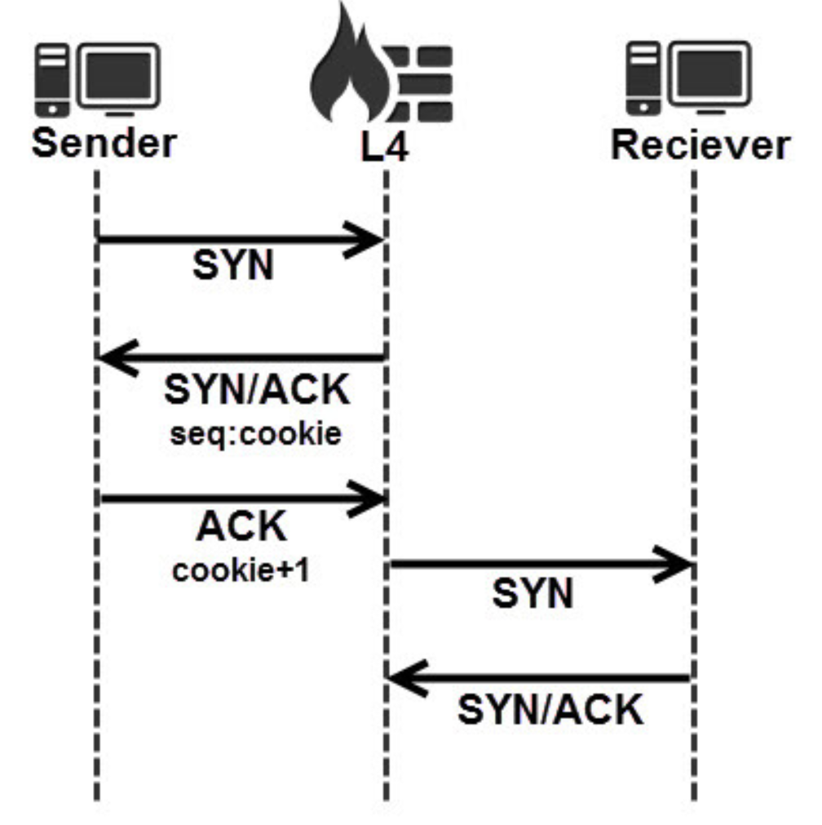
2. SYN Cookie 방법
Client -> 방화벽 : SYN 보냄
방화벽 -> Client : SYN Cookie를 포함한 SYN+ACK 보내기
Client -> 방화벽 : 올바른 ACK 전송하기
정상 연결
처음 방화벽과 3-way-handshake가 정상적으로 이루어지면 방화벽이 해당 Client와 Server를 연결시킴
cf. 3번 과정에서 일정 시간 동안 SYN Cookie에 대한 정상적인 응답 패킷이 들어오지 않으면 방화벽에서 차단해 버림

Slide 7
3. 왜 공격자가 SYN Cookie를 조작할 수 없는가?
▶ SYN 쿠키는 초기 TCP 시퀀스 번호이다.
상위 5 비트 : t mod 32 (시간)
중간 3 비트 : m을 나타내는 부호화 된 값 (최대 세그먼트 크기)
하단 24 비트 : s (서버의 IP 주소와 포트 번호, 클라이언트의 IP 주소 및 포트 번호를 암호화한 값)
▶ SYN 쿠키는 상단 규칙에 따라 임의로 설정된 값이므로 공격자가 이 내용에 대해 알 수 없기 때문에 조작이 불가능 하다.

